Slide 1


新大陆VPN连接设置指南
Windows 7

Slide 2
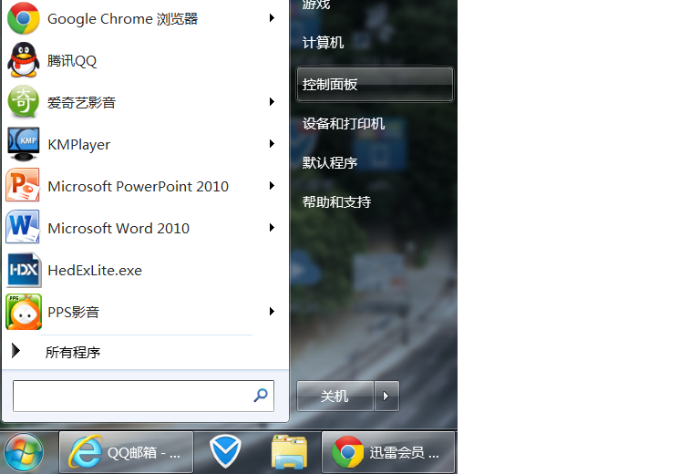
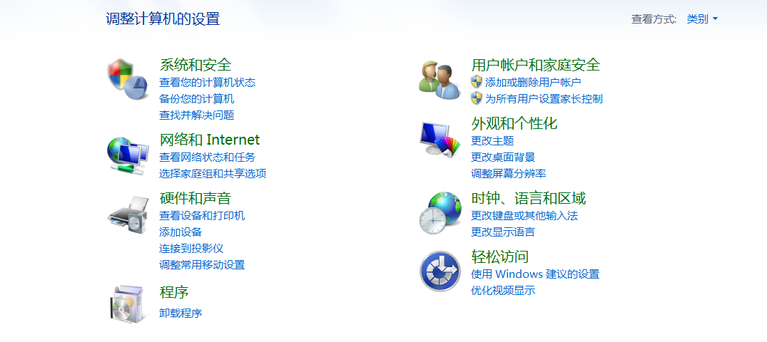
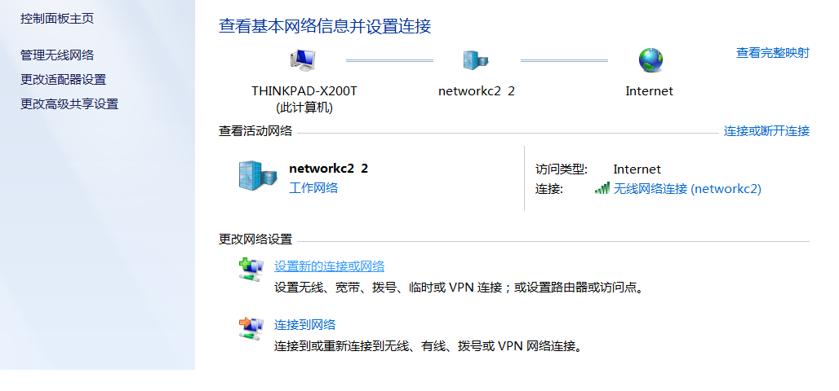
进入VPN连接设置
3
2
4
1
1，点击桌面左下角“开始菜单”
2，选择右侧“控制面板”
3，选择查看方式为“类别”
4，进入“网络和Internet”
5，打开“设置新的连接或网络”
5

Slide 3
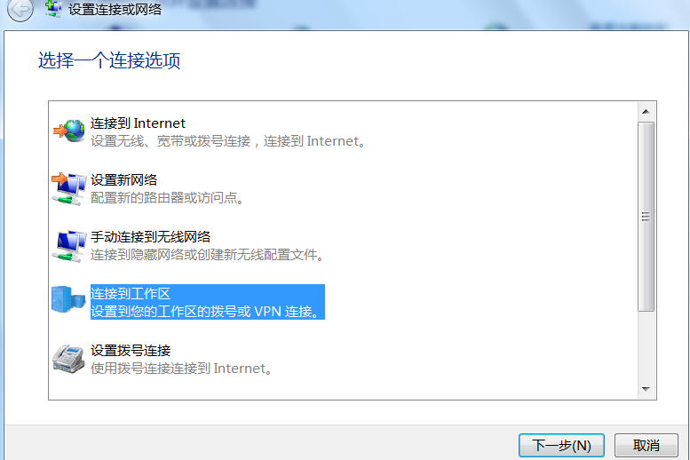
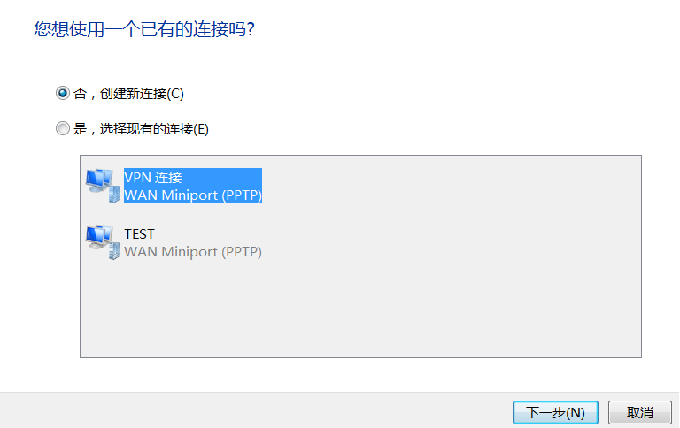
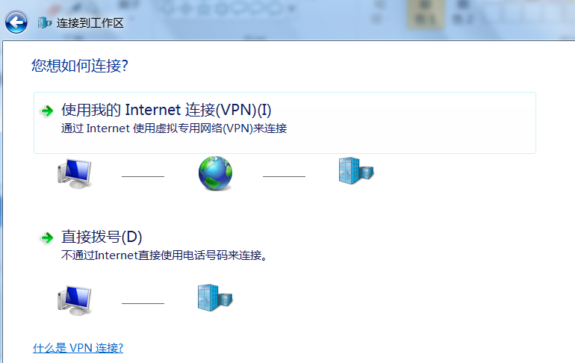
创建VPN连接
2
1
3
1，选择“连接到工作区”
2，选择“否，创建新连接”
3，选择“使用我的Internet连接（VPN）”

Slide 4
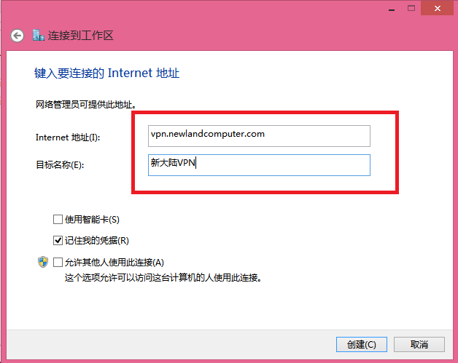
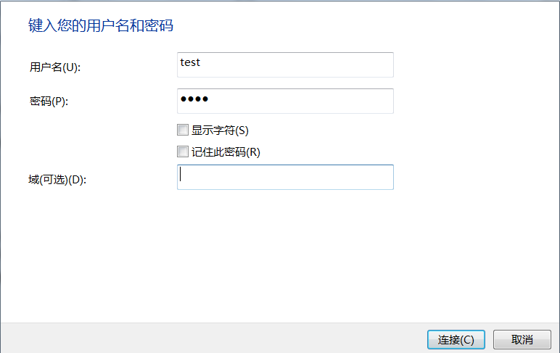
VPN连接地址及身份验证方式
1
1，填写VPN服务器的Internet服务器地址
Vpn.newland.com.cn
2，填写名称（可随意填写），如“新大陆VPN”
3，填写正确的用户名（公司邮箱前缀）和密码（邮箱密码）
2

Slide 5
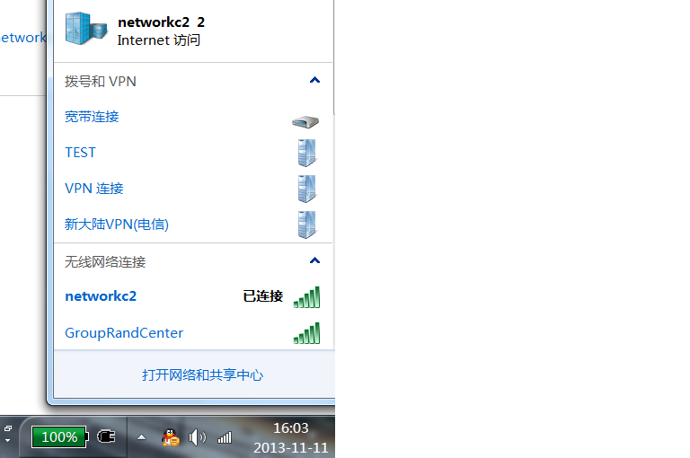
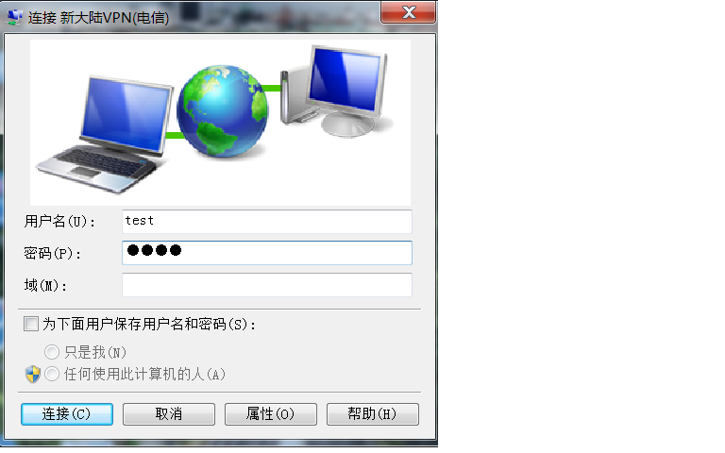
VPN连接方式
1，点击桌面右下角“Internet访问”
2，选择刚才创建的VPN名称，如“新大陆VPN”
3，填写正确的用户名（邮箱账户）和密码（邮箱密码）
2
1
关于VPN连接有故障或疑问
请联系集团信息管理部叶成
邮箱：yec@newlandcomputer.com
电话：0591-83979721
3

